Slide 1
Mechanika
Ahoj sedmáci, dnes dostanete prezentaci, která je celá o novém učivu. Prosím projděte si ji a společně si vše probereme na online hodině.
Hezký den

Slide 2
Archimedův zákon

Slide 3
Veřejné lázně v Syrakusách na Sicílii
Neobvyklé místo k objevení fyzikálních zákonitostí, které mají platnost více jak 2000 let.

Slide 4
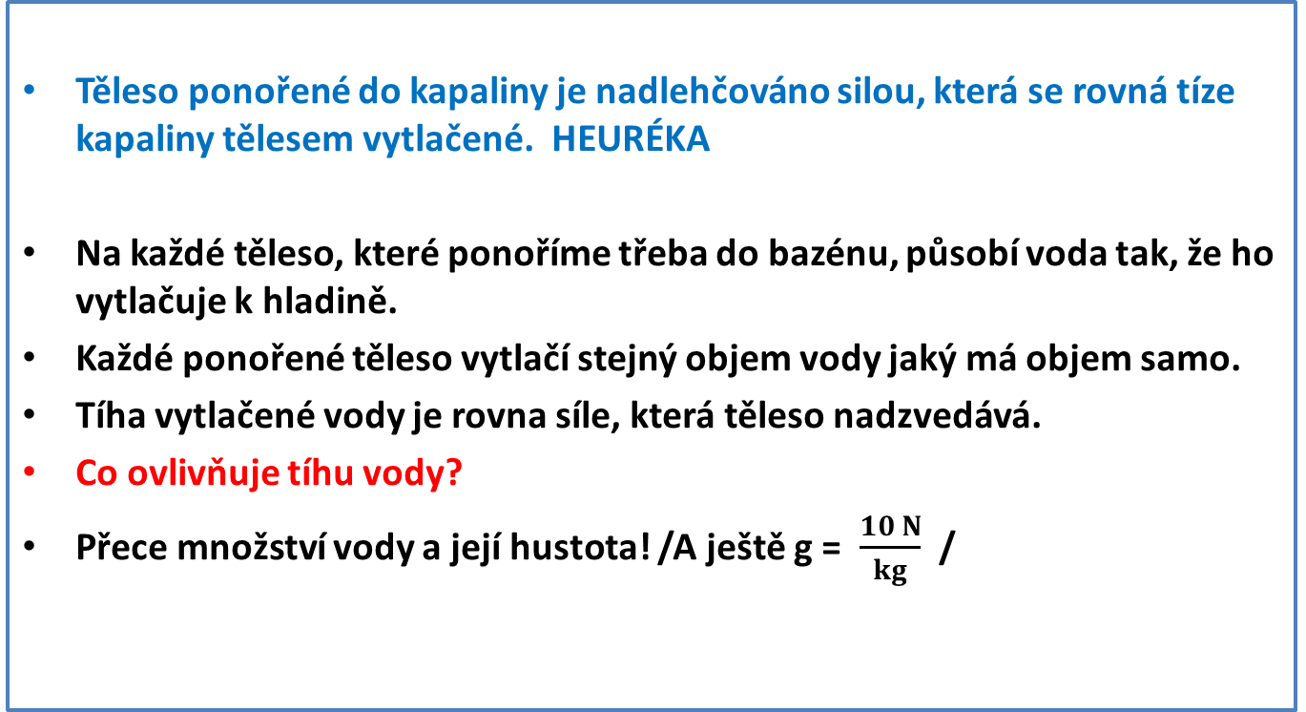
A cože to Archimedes objevil?
Těleso ponořené do kapaliny je nadlehčováno silou, která se rovná tíze kapaliny tělesem vytlačené. HEURÉKA
Na každé těleso, které ponoříme třeba do bazénu, působí voda tak, že ho vytlačuje k hladině.
Každé ponořené těleso vytlačí stejný objem vody jaký má objem samo.
Tíha vytlačené vody je rovna síle, která těleso nadzvedává.
Co ovlivňuje tíhu vody?
Přece množství vody a její hustota! /A ještě g = $\frac{10 N}{kg}$ /

Slide 5
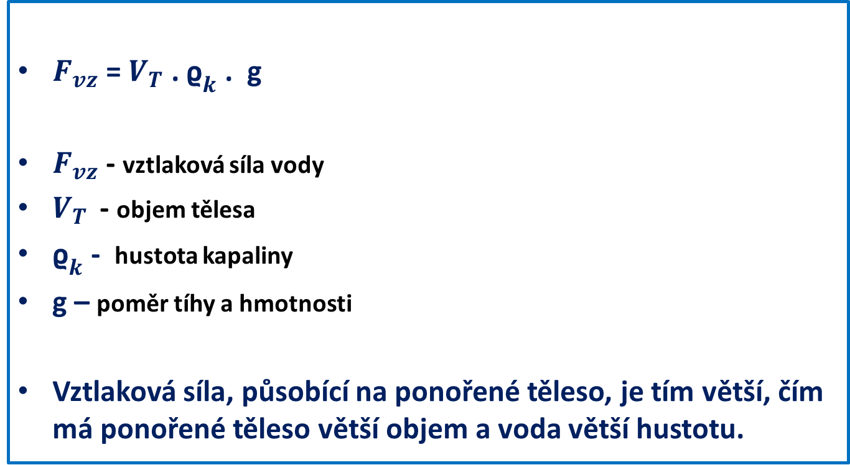
Něco matematiky
$F_{vz}$ = $V_{T}$ . ${\text{ϱ}}_{k}$. g
$F_{vz}$ - vztlaková síla vody
$V_{T }$ - objem tělesa
${\text{ϱ}}_{k}$ - hustota kapaliny
g – poměr tíhy a hmotnosti
Vztlaková síla, působící na ponořené těleso, je tím větší, čím má ponořené těleso větší objem a voda větší hustotu.

Slide 6
Gravitační síla versus vztlaková síla
Potápění těles
GRAVITAČNÍ SÍLA JE VĚTŠÍ NEŽ VZTLAKOVÁ SÍLA
těleso klesá ke dnu
hustota látky, ze které je těleso, je větší než hustota vody
Proč kmen stromu ve vodě plove a kamínek s malou hmotností se ve vodě potápí?
Vyber tři kovy (podle tabulky CH1), ze kterých vyrobená stejnorodá tělesa
klesají ve rtuti ke dnu.

Slide 7
Vznášení se těles
GRAVITAČNÍ SÍLA JE STEJNĚ VELKÁ JAKO VZTLAKOVÁ SÍLA
těleso zaujme polohu někde mezi hladinou a dnem kapalného tělesa
hustota látky, ze které je těleso, je stejně velká, jako hustota vody
Ponorky mohou plout na hladině i pod hladinou moře. Proč je to možné?

Slide 8
Plování těles
GRAVITAČNÍ SÍLA JE MENŠÍ NEŽ VZTLAKOVÁ SÍLA
těleso je částí objemu nad hladinou
hustota látky, ze které je těleso, je menší, než hustota vody
Proč zazátkovaná prázdná láhev plove ve vodě, přestože hustota skla je větší než hustota vody?
Vysvětli, proč neplavec používá vestu s polystyrénovými kostkami?

Slide 9
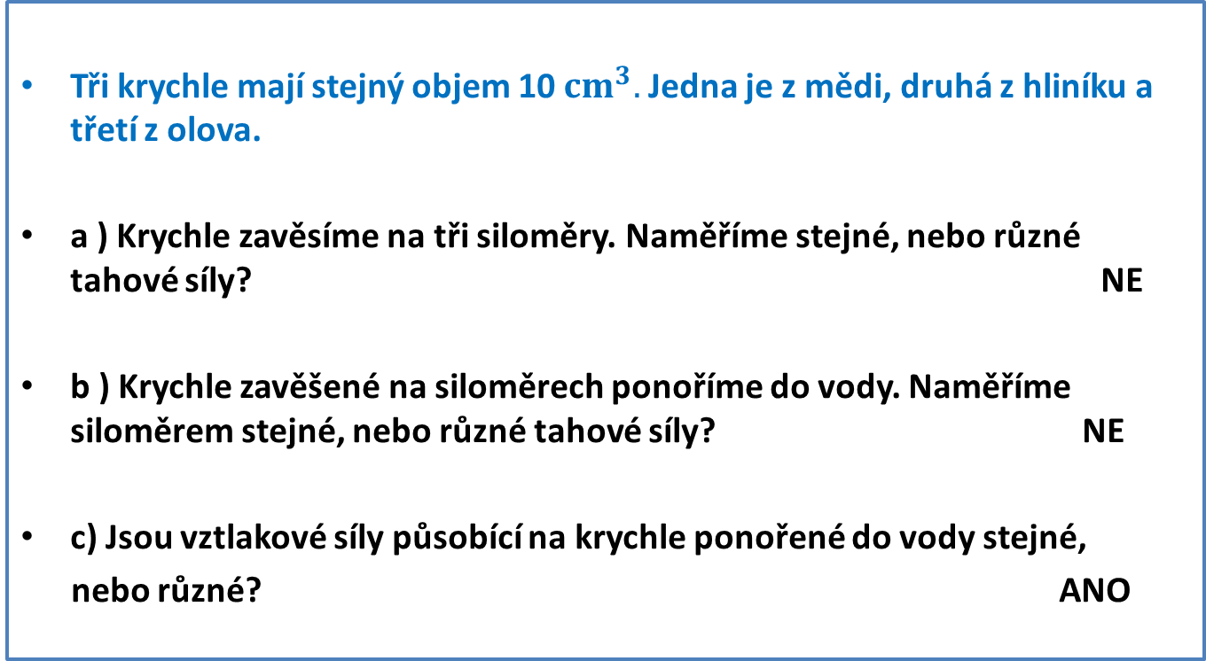
A budeme přemýšlet
/Správnou odpověď hledej pod modrým políčkem/
Tři krychle mají stejný objem 10 ${cm}^{3}.$ Jedna je z mědi, druhá z hliníku a třetí z olova.
a ) Krychle zavěsíme na tři siloměry. Naměříme stejné, nebo různé tahové síly? NE
b ) Krychle zavěšené na siloměrech ponoříme do vody. Naměříme siloměrem stejné, nebo různé tahové síly? NE
c) Jsou vztlakové síly působící na krychle ponořené do vody stejné,
nebo různé? ANO

Slide 10
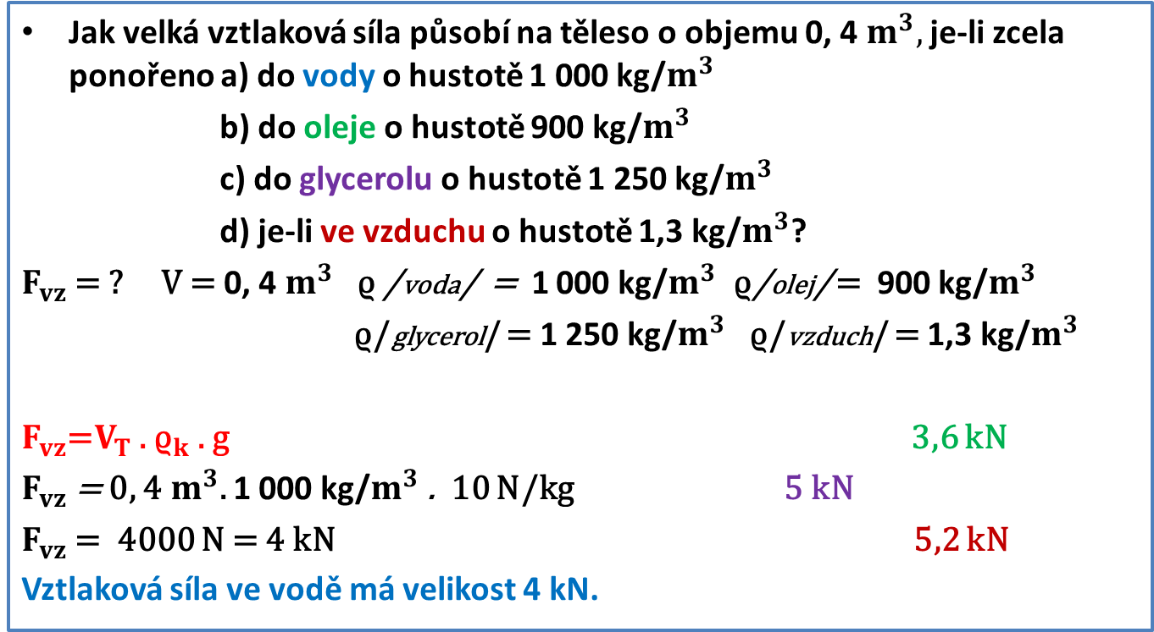
Počítejme
Další správné výsledky hledej pod modrými rámečky
Jak velká vztlaková síla působí na těleso o objemu 0, 4 $m^{3},$je-li zcela ponořeno a) do vody o hustotě 1 000 kg/$m^{3}$
b) do oleje o hustotě 900 kg/$m^{3}$
c) do glycerolu o hustotě 1 250 kg/$m^{3}$
d) je-li ve vzduchu o hustotě 1,3 kg/$m^{3}$?
$F_{vz}$ = ? V = 0, 4 $m^{3}$ ϱ /voda/ = 1 000 kg/$m^{3}$ ϱ/olej/ = 900 kg/$m^{3}$
ϱ/glycerol/ = 1 250 kg/$m^{3}$ ϱ/vzduch/ = 1,3 kg/$m^{3}$
$F_{vz}$=$V_{T}$ . ${\text{ϱ}}_{k}$ . g 3,6 kN
$F_{vz}$ = 0, 4${ m}^{3}$. 1 000 kg/$m^{3}$ . 10 N/kg 5 kN
$F_{vz}$ = 4000 N = 4 kN 5,2 kN
Vztlaková síla ve vodě má velikost 4 kN.

Slide 11
Úloha – pěkně tvrdý oříšek! Diskutujme! ☹
Máme dvě přesně stejné nádoby.
Naplníme je až po okraj vodou.
Do jedné z nich ponoříme větší polínko.
Nádoby postavíme na rovnoramenné váhy.
Která z obou nádob klesne?

Slide 12
Rozlousknutí oříšku. ☺
Váhy budou v rovnováze.
Polínko váží právě tolik, jako voda jím vytlačená.
OPRAVDU?
Pamatujme si: Plove-li těleso, tak voda, která je ponořenou částí tělesa vytlačena,
má stejnou hmotnost jako samo těleso.
POZOR!!!!
Neplatí pro tělesa úplně ponořená do kapaliny!
Hmotnost vody tělesem vytlačené, není rovna hmotnosti tělesa!
Přesvědčíme se pokusem.

Slide 13
Použitá literatura
BOHUNĚK, Jiří. Sbírka úloh z fyziky pro ZŠ, 2.díl. 2.vydání. Prometheus, 1993. ISBN 80-85849-15-1. s. 22 – 32.
Použité obrázky: www.office.microsoft.com [online]. c2011 [cit. 2011-04-12].

